Slide 1
第四章 信道分析
4.1 信道的定义
调 制 器
发转换器
媒 质
收转换器
解 调 器
编码器
输 出
译码器
输 入
（调 制） 信 道
广义（编码）信道

Slide 2
狭义信道：有线信道、无线信道
广义信道：调制信道、编码信道
信道模型
  调制信道模型
e_{o}(t) = f [e_{i}(t)] + n(t)
式中 e_{i}(t) － 输入的已调信号；
e_{o}(t) － 输出信号；
n(t) － 加性噪声，与e_{i}(t)相互独立。
f [e_{i}(t) ] － 与输入有关的一个函数, 表示信道对于信号的影响。
时变线性
网络
e_{i}(t)
e_{o}(t)

Slide 3
通常， e_{o}(t) = k(t) e_{i}(t) + n(t)
其中k(t)表示时变线性网络的特性 ，称为乘性干扰。
k(t) 是 一个复杂的函数，反映信道的衰减、线性失真、非线性失真、延迟 … 等。
最简单情况：k(t) = 常数，表示衰减。
当k(t) =常数，称为恒(定)参(量)信道
例如，同轴电缆
当k(t) ≠ 常数，称为随(机)参(量)信道
例如，移动蜂窝网通信信道

Slide 4
  编码信道模型
    二进制信号、无记忆信道
其中，P(0/0), P(1/1) － 正确转移概率
P(0/1), P(1/0) － 错误转移概率
转移概率 － 决定于编码信道的特性
P(0/0)
0
0
P(0/1)
P(1/0)
1
1
P(1/1)

Slide 5
4.2 信道特性
  1. 恒参信道
  非时变线性网络
    振幅~频率特性
    理想特性: H(ω) = k
相位~频率特性:
  理想特性: 相位 ϕ (ω) = k ω
  群迟延 τ (ω) = dϕ(ω)/dω = k

Slide 6
  2. 变参信道
    变参信道的共性
    传输衰减随时间变化
传输时延随时间变化
多径传播造成衰落随时间变化
    衰落
    衰落 — 信号电平随时间而随机起伏的现象
    ① 慢衰落
    由于信道传输媒介物理参数发生比较缓慢的变化，信号有较长时间的起伏。
    慢衰落一般遵从对数正态分布；
    移动通信中，受建筑物等的阻挡所产生的阴影衰落为慢衰落

Slide 7
    ② 快衰落
    由于多径传播而产生的变化较快的衰落
    快衰落一般遵从瑞利分布或莱斯分布。
    ③ 选择性衰落
多径效应引起选择性衰落
频率选择性衰落
时间选择性衰落
空间选择性衰落

Slide 8
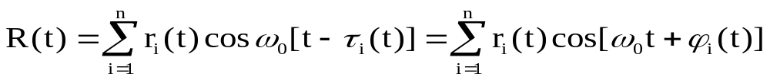
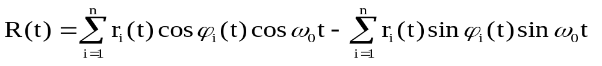
    多径传播
设发送信号为A cos ω₀t，则经过n条路径传播后的接收信号R (t)可以表示为：
式中 r_{i} (t) － 第 i 条路径的接收信号振幅；
τ_{i} (t) － 第 i 条路径的传输时延
ϕ _{i} (t) = - ω₀ τ_{i} (t)
  X _{c} (t) X _{s} (t)

Slide 9
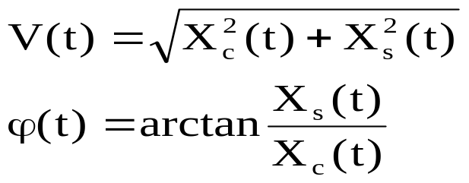
式中 V(t) － 合成波R(t)的包络;
ϕ(t) － 合成波R(t)的相位。
即有
由于，相对于ω而言，r_{i}(t)和ϕ_{i}(t)变化缓慢，故X_{c}(t), X_{s}(t)及V(t), ϕ(t) 也是缓慢变化的。
所以，R(t)可以视为一个窄带信号（随机过程）。

Slide 10
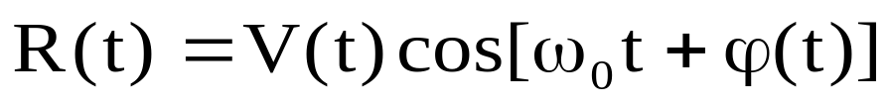
原发送信号A cos ω₀t，经过传输后：
* 恒定振幅A，变成慢变振幅V(t);
* 恒定相位0，变成慢变相位ϕ(t)；
* 因而，频谱由单一频率变成窄带频谱。
t
f
f₀

Slide 11
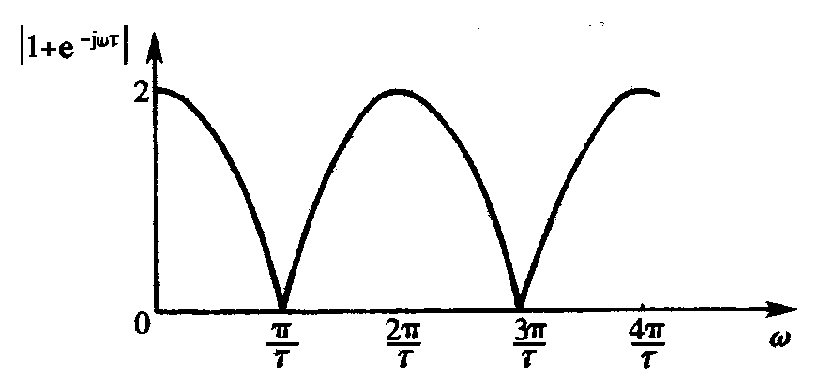
    频率选择性衰落
    设：只有两条多径传播路径，且衰减相同，时延不同；
    发射信号为f(t)，接收信号为af(t - τ₀)和af(t - τ₀ - τ)；
    发射信号的频谱为F(ω)。
    则有 f(t) ⇔ F(ω)
    af(t - τ₀) ⇔ a F(ω) e^{-jωτ0}
    af(t - τ₀ - τ) ⇔ a F(ω) e^{-jω(τ0 + τ)}
    af(t - τ₀) + af(t - τ₀ - τ) ⇔ a F(ω) e^{-jωτ0} (1+e^{-jωτ})
    H(ω) = a F(ω) e^{-jωτ0} (1+e^{-jωτ})/F(ω) = ae^{-jωτ0} (1+e^{-jωτ})
    |1+e^{-jωτ}| = |1+cosωτ-jsinωτ|=|[(1+cosωτ⁾²+sin²ωτ]^{1/2}|
    =2|cos(ωτ/2)|

Slide 12
频率选择性衰落特性
平均时延 T_{a} ，方差 Δ²
定义多径时延扩展 Δ
相关带宽 Bc = 1/2лΔ (Hz)
时间选择性衰落
设Ｂ为相对频移，则
衰落周期为 л／Ｂ
多谱勒频移 f_{d} = V COSθ/λ
V 为移动速度，λ为波长，θ为电波传播方向与运动方向间夹角
空间选择性衰落
衰落周期为 λ ／ Δφ
λ为波长， Δφ为扩散带宽

Slide 13
4.3 衰落信道模型
大尺度衰落
阴影衰落
衰落模型
快衰落
时间选择性
慢衰落
平坦衰落
多径衰落
频率选择性
频率选择性衰落
瑞利衰落
接收信号电平的起伏
莱斯衰落

Slide 14
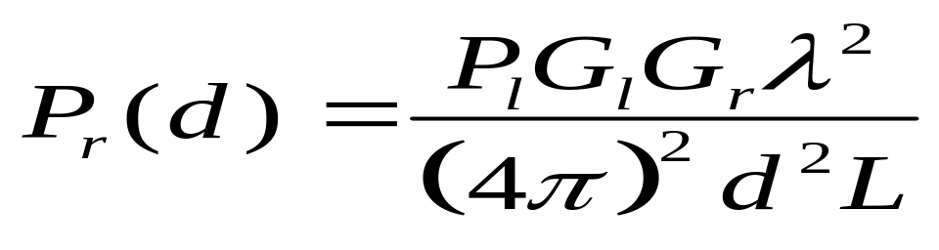
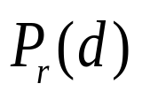




大尺度衰落
大尺度衰落表示由于无线电波在大范围内移动而引起的信号的平均功率随着传播路径的增加而减小。
在自由空间中，接收信号的功率和发射信号的功率满足：
：接收功率
：发射功率
：发射天线与接收天线增益
：发射机与接收机之间的距离
：与传播无关的系统损耗因子

Slide 15
阴影衰落
电磁波在空间传播时受到地形起伏、高大建筑物的阻挡，在障碍物后会产生电磁波的阴影，造成场强中值的变化，从而引起衰落，称作阴影衰落。
阴影衰落是一种宏观衰落，是以较大的空间尺度来衡量的，其衰落特性符合对数正态分布，接收信号的局部场强中值变化幅度取决于信号频率和障碍物状况。
多径衰落
在无线环境中，接收机接收到的信号是通过不同的直射、反射、折射等路径到达接收机。不同相位的信号在接收端叠加，这样接收信号的幅度会急剧变化，产生衰落，这种衰落是由于多径引起的，故称为多径衰落。

Slide 16
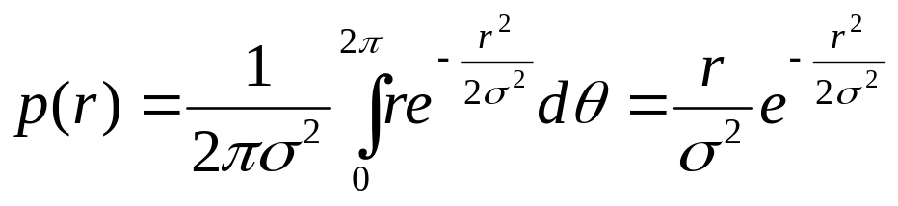
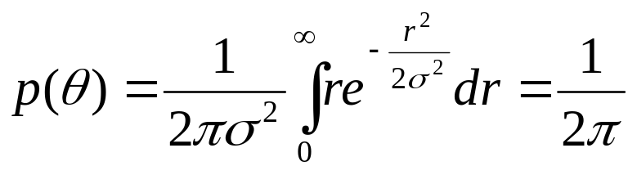
衰落信道建模
由衰落引起的接收信号随机波动可以被建模为时间的随机过程；
瑞利（Rayleigh）信道
无直射波，有大量的反射波存在，且到达接收机天线的方向角是随机的，各个反射波的幅度和相位都是统计独立的；
包络为瑞利分布：
r﹥0
相位均匀分布：

Slide 17
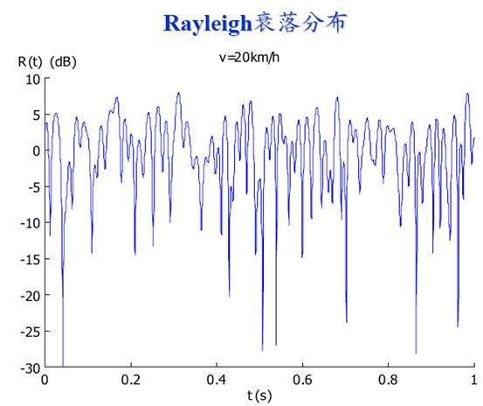
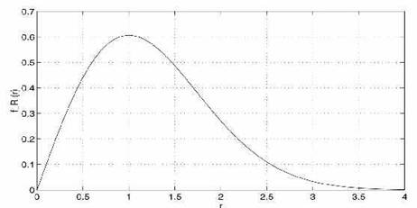
瑞利分布的概率密度函数

Slide 18
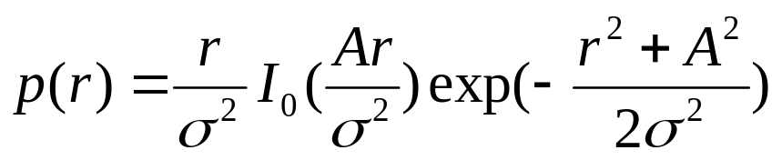
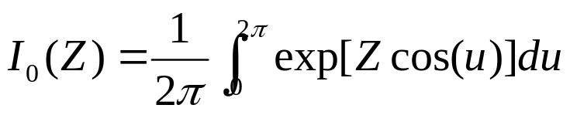
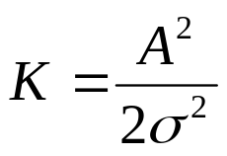
莱斯（Rician）信道
接收信号中有视距传播的直达波信号，同时还有不同角度随机到达的多径分量迭加在这个主信号分量上；
包络为莱斯分布：
A为主信号幅度值，I₀（Z）为零阶修正贝塞尔函数，
定义莱斯因子
K为主信号的功率与多径分量方差之比，K值完全决定了莱斯分布。
当A趋进于0时，莱斯分布变为瑞利分布；
当A很大时，莱斯分布趋进于高斯分布

Slide 19
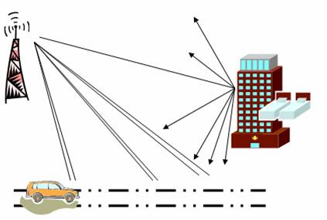
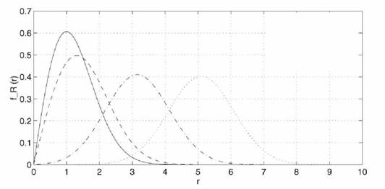
莱斯分布的概率密度函数

Slide 20
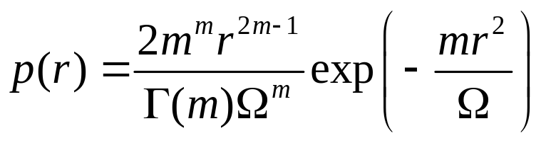

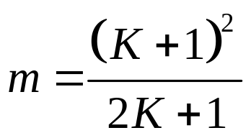
Nakagami信道
Nakagami-m分布由Nakagami在20世纪40年代提出，通过基于场测试的实验方法，用曲线拟合，达到近似分布。研究表明，Nakagami-m分布对于无线信道的描述具有很好的适应性，更接近多径传播实际值。
多径传播信号的包络服从Nakagami-m分布，其概率密度函数为：
为方差，m为形状因子 ，形状因子和莱斯因子之间的关系近似为：
m = 1 时，Nakagami-m分布成为瑞利分布 ；
当m较大时，Nakagami-m分布接近高斯分布。

Slide 21
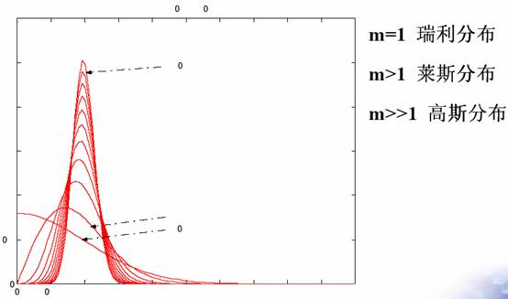
Nakagami-m分布

Slide 22
4.4 信道估计与均衡
4.4.1 信道估计
信道估计是通信领域的一个研究热点，它是进行相关检测，解调，均衡的基础。
信道估计可以定义为根据一定的估计准则，尽可能准确地描述出信道对输入信号的影响。
信道估计分类
按是否基于参考信号分为：
盲信道估计，半盲信道估计，非盲信道估计；
按估计准则分为：
最小二乘准则（LS），最小均方误差准则（MMSE），最大似然准则（ML）；
按所用信息的范围分为：
一维信道估计，二维信道估计；

Slide 23




一般信道估计模型
实际接收信号
发送信号
信道
误差信号
⊕
信道估计模型
估计得到的信号

Slide 24
一、信道估计算法
基于参考信号的信道估计（非盲信道估计）
其特点是需要借助参考信号，即导频或训练序列，接收机利用已知的信息来进行信道估计。
优点：可以用于所有的通信系统中
缺点：降低了信道传输的有效性，产生时延。
基于训练序列的信道估计
适用于突发传输方式的系统，是通过发送已知的训练序列，在接收端进行初始的信道估计，当发送有用的信息数据时，利用初始的信道估计结果进行一个判决更新，完成实时的信道估计。
基于导频符号的信道估计
适用于连续传输的系统。通过在发送的有用数据中插入已知的导频符号，可以得到导频位置的信道估计结果；接着利用导频位置的信道估计结果，通过内插得到有用数据位置的信道估计结果，完成信道估计。

Slide 25
盲信道估计
不需要训练序列，完全利用传输数据内在的信息来实现信道估计。
优点：节约带宽
缺点：算法运算量较大，灵活性较差，因此在实时系统中的应用会受到限制。
半盲信道估计
它在数据传输效率和收敛速度之间做一个折中，即采用较少的训练序列来获得信道的信息。

Slide 26
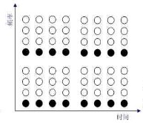
二、基于导频的OFDM信道估计
基于梳状导频的LS算法
梳状导频均匀分布在每个OFDM符号上，即每个时间点上都有导频符号。
梳状导频:
将N个子信道均匀地分为M组
每一组的第一个子载波中传输
固定的引导信号，称之为导频子信道
其余的M-1个子载波传输数据
梳状导频对快变信道具有很强
的跟踪能力，适合快衰落信道。

Slide 27

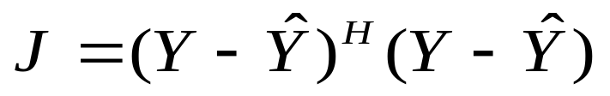
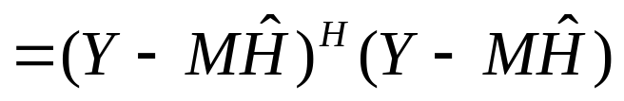
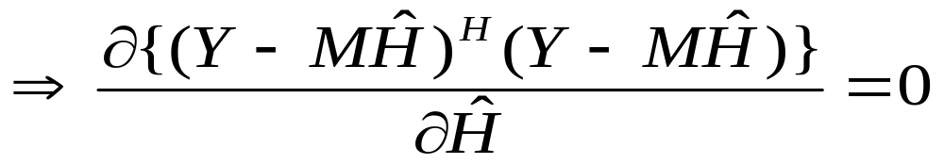
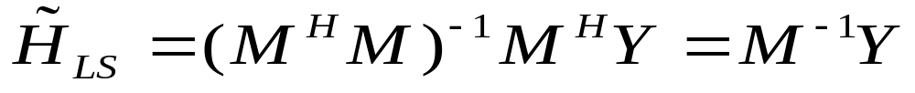
LS下的信道估计
接收信号：
M为已知的导频发送信号，H为系统响应，N为高斯白噪声；
LS算法就是对式中的参数进行估计，使代价函数最小
由此可以得到LS算法的信道估计值为：
M^{H}为M矩阵的共轭转置，M⁻¹为M矩阵的逆；
LS信道估计算法的优点是结构简单，计算量小。但在信道噪声较大时，估计的准确性大大降低，从而影响数据子信道的参数估计。

Slide 28
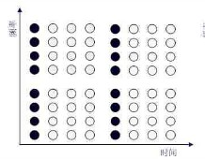
基于块状导频的MMSE(最小均方误差)算法
块状导频，每个间隔固定个数的OFDM符号，就会有一个所有子载波均为导频信号的OFDM符号。
通过处理这个OFDM符号，可以充分利用导频带来的信道信息，进行信道估计。
块状导频:
将连续多个OFDM符号分成组
每组中的第一个OFDM符号发
射导频信号
其余的OFDM符号传输数据
Ĥ_{MMSE} = R_{HH}[ R_{HH} + ( XX^{H)-1} б_{n}² ]Ĥ_{LS}
式中R_{HH}为信道冲激响应的频域自相关矩阵；б_{n}²为加性高斯噪声的方差。

Slide 29

基于MMSE 准则的信道估计算法是在LS信道估计的基础上再进行滤波处理消除噪声干扰来进行信道估计的一种算法。
MMSE算法对ICI和噪声有很好的抑制作用，算法效果要好于LS算法。但是MMSE算法的复杂度要高于LS算法。
最大似然估计（ML）算法
以ML准则为基础进行OFDM的信道估计,可采用迭代的方法，首先利用发送端发送信号的导频信号或是第一个OFDM符号得到信道响应的第一次估计值，然后将导频符号和估计得到的发送符号进行反馈，迭代得到更精确的信道特性，直到估计精确到预先设定的标准。

Slide 30

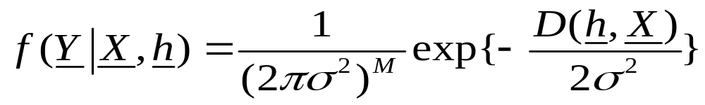
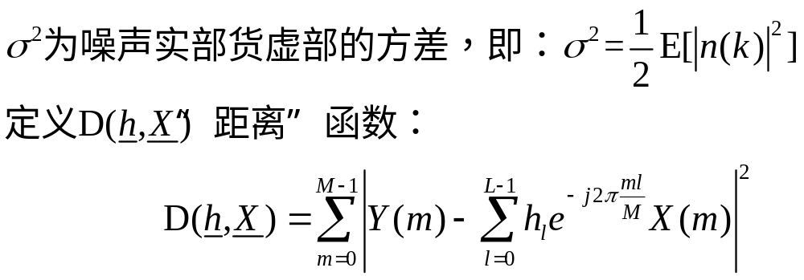
接收端经过FFT变换后接收信号为：

Slide 31
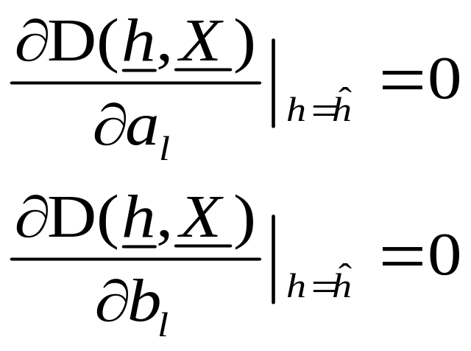
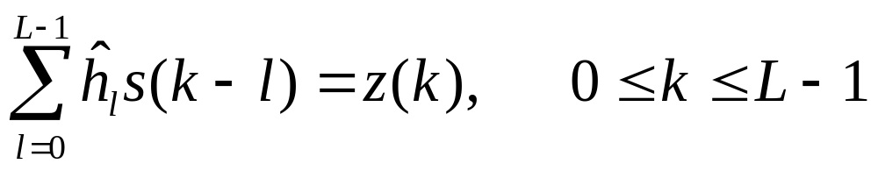
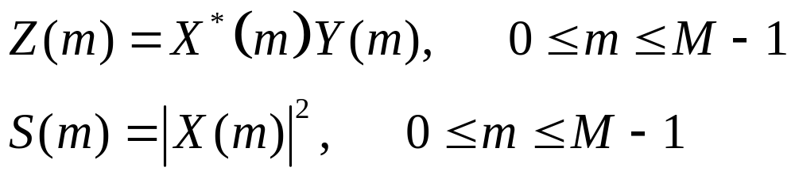
推导得：
（1）

Slide 32
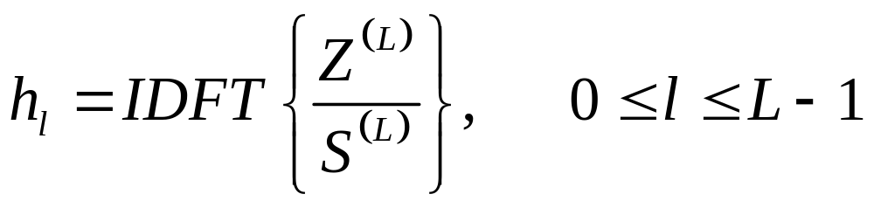
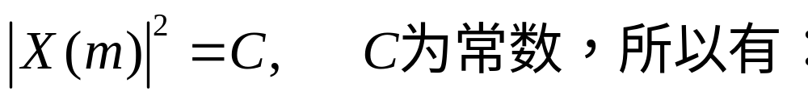
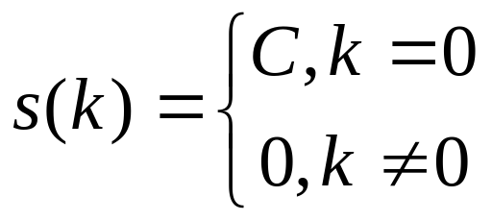
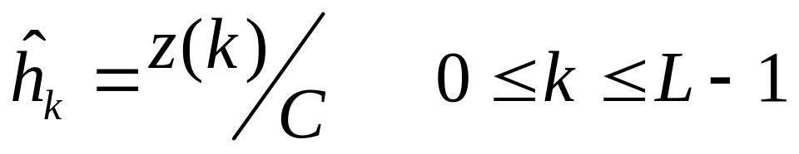
对（1）式两边同时进行L维傅里叶变换，得到：
则：
对于一般常系数而言，对所有的m都有：
因此得到ML算法的信道冲激响应：

Slide 33
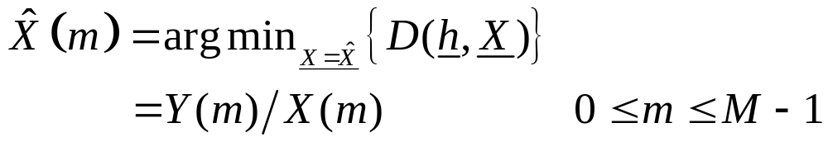
在得到信道冲激响应特性h之后，应用ML算法得到发送信号估计值
ML算法实现
ML算法从包含导频的OFDM符号开始，初始信道的ML估计仅从导频开始，在此基础上，可以得到发送信号的第一次估计值，然后将导频符号和估计得到的发送信号进行反馈，迭代得到更精确的信道特性，直到估计精确到预先设定的标准。
具体过程如下：

Slide 34
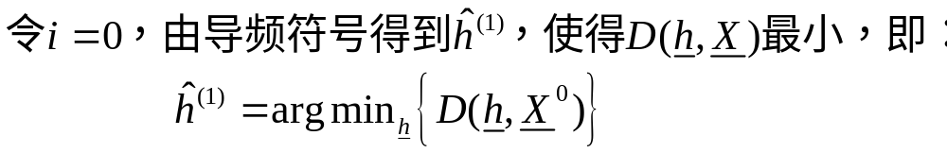
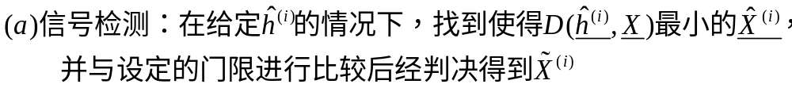


（1）初始
（2）迭代

Slide 35
其他基于导频的信道估计方法
对导频结构的变化主要是采用正交序列作为导频序列，而不是传统的任意已知序列，通过发挥正交序列良好的自相关性来改进性能。
导频分布与插值算法的结合，插入更少的导频信号，并利用信道时域和频域的二维相关性，对LS算法的结果进行二维维纳滤波，然后再对其他未知的数据信号进行二维维纳预测；也可以采用时频分离的一维维纳滤波器与线性或是非线性插值算法的结合。

Slide 36
三、基于OFDM的盲信道估计
分类：
确定型方法：基于有限字符集法，互相关法，最小二乘滤波法等；
确定型方法一般大多利用了发送调制信号的固有特征。
确定性方法普遍计算量大。
统计型方法：直接法，噪声子空间法等；
统计型方法大多利用了发送信号的统计特性，特别是其二阶统计特性，如自相关函数、相关矩阵等。
易受到信道零点以及 OFDM 信号长度的限制。
基于有限字符集特性的盲信道估计
首先构造一个代价函数，然后在发送信号属于一个有限字符集的限制下，求该代价函数最小值所对应的解。

Slide 37



接收信号矩阵Y
化解以上的约束最优化问题可以分两步走：
第一步假设 X 已知，则 H 的估计为
代入上式得
式中 为 X 张成的子空间的正交投影算子。
第二步即为求解上式。但是这一步的求解过程一般来说都非常复杂，最常用的方法是穷尽搜索或递归迭代。

Slide 38
4.4.2 信道均衡
在通信系统的信道响应已知的情况下，可以通过设计滤波器对信道进行补偿，即信道均衡。
一、均衡器
常见的信道均衡算法有最小二乘准则LS、最小均方误差准则MMSE 等。
在接收端得到准确的信道参数后，可以有多种方法求解均衡器的抽头系数。
利用LS、MMSE等准则等求反滤波，或把信道脉冲响应代入均衡器方程式都可以立即计算出时域均衡器的有效的抽头系数，使均衡器完全收敛。

Slide 39
传统均衡器收敛存在问题：
信道失真太大时判决输出产生错误，该项误差在均衡器运行时必然扩散，如果错误判决大于正确判决则最终使均衡器发散。
均衡器固有的扩散，就是均衡器中心部分的失真强迫为零，但是失真必然产生在中心部分之外，如果此时信道失真很大，扩散的失真也就不可忽视，甚至会引起发散。
二、 串联均衡器
多级均衡器串联使用，直到均衡器输出剩余失真达到要求为止。

Slide 40
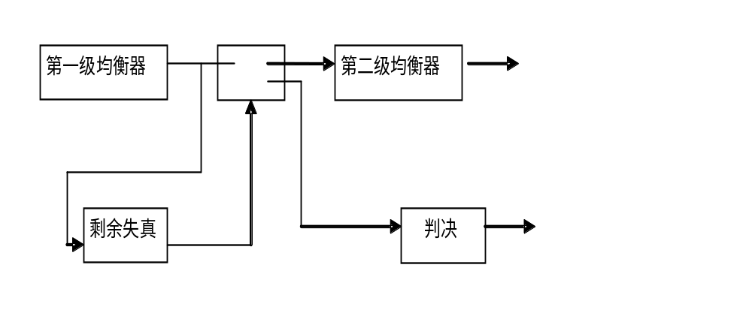
串联均衡器的第一级是否进行判决取决于本级的剩余失真
剩余失真已经达到要求则不需要后面再均衡
剩余失真没有达到要求，则需要串联第二级。
用前一级输出数据的失真配置后一级均衡器的抽头系数，后一级均衡器的抽头个数比前一级要加倍，这样就均衡了前一级扩散了的失真。

Slide 41
小结
习题4 阅读一篇近期有关信道模型的期刊论文，分析并讲解其原理、技术方案特点及论文创新点，讨论可继续改进的方法及思路。
习题5 阅读一篇近期有关信道估计与均衡的期刊论文，分析并讲解其原理、技术方案特点及论文创新点，讨论可继续改进的方法及思路。

